Slide 1
СИСТЕМНЫЙ РЕЕСТР

Slide 2
Реестр системы Windows
Реестр операционной системы Windows представляет собой централизованную базу данных параметров настройки системы и работающих в ней приложений.
Аналогичен разнообразным INI-файлам, а также файлам Autoexec.bat и Config.sys, которые использовались ранее.
Реестр содержит информацию обо всех аппаратных средствах, программном обеспечении, операционной системе и сетевых параметрах компьютера

Slide 3
Программные компоненты системы, работающие с реестром
Программы установки. Каждый раз при запуске программы установки или других установочных программ (для аппаратных и программных средств) в реестр добавляются новые конфигурационные данные. Начиная свою работу, все грамотно разработанные программы установки считывают информацию реестра, чтобы определить, присутствуют ли в системе компоненты, обязательные для успешного завершения установки. Централизованный реестр позволяет приложениям совместно использовать конфигурационную информацию и предоставляет им больше возможностей взаимодействия между собой.
Распознаватель. Каждый раз при запуске компьютера под управлением Windows распознаватель аппаратных средств (Hardware Recognizer) помещает в реестр список обнаруженных им устройств.
Ядро Windows. При старте системы ядро Windows извлекает из реестра сведения о загружаемых драйверах устройств и порядке их загрузки. Кроме того, программа Ntoskrnl.ехе передает в реестр информацию о себе (примером такой информации может служить, например, номер версии).

Slide 4
Программные компоненты системы, работающие с реестром (продолжение)
Драйверы устройств. Драйверы устройств обмениваются с реестром параметрами загрузки и конфигурационными данными.
Административные средства Windows. Административные средства Windows, в том числе утилиты панели управления и оснастки, собранные в группу Администрирование, представляют собой наиболее удобные и безопасные средства модификации реестра. Редакторы реестра также полезны для его просмотра и, время от времени, для внесения изменений в конфигурацию системы.
Пользовательские профили. Windows обеспечивает возможность создания множества пользовательских профилей. Вся информация, относящаяся к конкретному пользовательскому имени и ассоциированным с ним правам, хранится в реестре (файл ntuser.dat в профиле каждого пользователя).
Аппаратные профили. Реестр позволяет хранить множественные аппаратные конфигурации. Аппаратный профиль представляет собой набор инструкций, с помощью которого можно указать ОС, драйверы каких устройств должны загружаться при запуске компьютера.

Slide 5
Структура реестра
Реестр
Раздел (ветвь)
Параметр

Slide 6
Структура реестра
Корневые разделы:
HKEY_CLASSES_ROOT
HKEY_CURRENT_USER
HKEY_LOCAL_MACHINE
HKEY_USERS
HKEY_CURRENT_ CONFIG

Slide 7
Корневые разделы реестра
Раздел | Описание
HKEY_CLASSES_ROOT | Содержит ассоциации между приложениями и типами файлов (по расширениям имени файла). Кроме того, этот раздел содержит информацию OLE (Оbject Linking and Embedding), ассоциированную с объектами СОМ, а также данные по ассоциациям файлов и классов Параметры этого раздела совпадают с параметрами, расположенными в разделе НКЕУ_LOCAL_MACHINE\Software\Classes.
HKEY_CURRENT_CONFIG | Содержит конфигурационные данные для текущего аппаратного профиля. Кроме того, параметры этого раздела появляются также в разделе HKEY_LOCAL_MACHINE\System\CurrentControlSet \HardwareProfiles\Current

Slide 8
Корневые разделы реестра
Раздел | Описание
HKEY_LOCAL_MACHINE | Содержит глобальную информацию о компьютерной системе, включая такие данные об аппаратных средствах и операционной системе, как: тип шины, системная память, драйверы устройств и управляющие данные, используемые при запуске системы.
HKEY_USERS | Содержит все активно загруженные пользовательские профили, включая НКЕY_CURRENT_USER, а также профиль по умолчанию. Раздел HKEY_USERS содержит вложенный раздел \Default,
HKEY_CURRENT_ USER | Содержит профиль пользователя, на данный момент зарегистрировавшегося в системе.

Slide 9
Структура параметра реестра
Имя
Тип данных
Значение
RegistrySizeLimit
REG_DWORD
0x8000000

Slide 10
Хранение данных реестра (понятие куста)
Куст представляет собой дискретную совокупность разделов, вложенных разделов и параметров, берущую начало в вершине иерархии реестра.
Отличие кустов от других групп разделов состоит в том, что они являются постоянными компонентами реестра.
Кусты не создаются динамически при загрузке операционной системы и не удаляются при ее остановке.

Slide 11
Хранение данных реестра
Данные кустов реестра хранятся в файлах, находящихся в каталогах:
%SystemRoot%\System32\Config
%SystemDrive%\Documents and Settings\ %Username%
(%SystemDrive%\Users\ %Username% - для Vista (7))

Slide 12
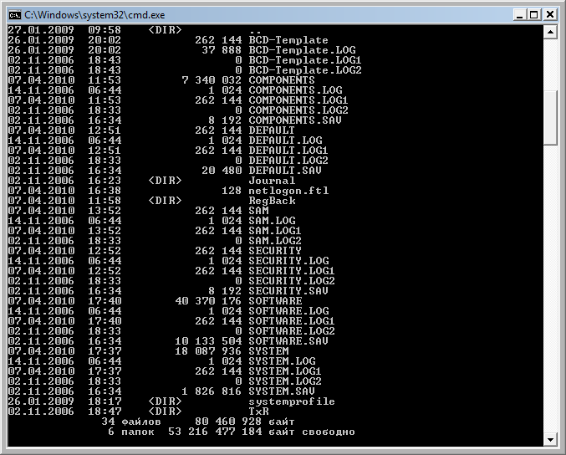
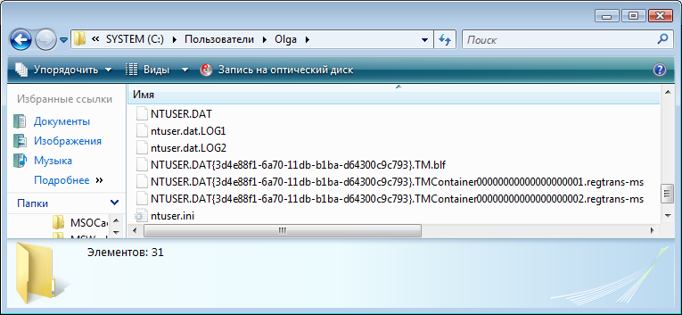

Slide 13
Стандартные файлы, обеспечивающие поддержку кустов реестра
Раздел реестра | Имена файлов
HKEY_LOCAL_MACHINE\SAM | Sam, Sam.log, Sam.sav
HKEY_LOCAL_MACHINE\Security | Security, Security.log, Security.sav
HKEY_LOCAL_MACHINE\Software | Software, Software.log, Software.sav
HKEY_LOCAL_MACHINE\System | System, System.log, System,sav

Slide 14
Стандартные файлы, обеспечивающие поддержку кустов реестра
Раздел реестра | Имена файлов
HKEY_CURRENT_CONFIG | System, System.log, System,sav
HKEY_USERS\DEFAULT | Default, Default.log, Default.sav
HKEY_CURRENT_USER | Ntuser.dat, Ntuser.dat.log

Slide 15
Типы файлов, ассоциированные с кустами реестра
Тип файла | Описание
Без расширения имени файла | Содержит копию куста
Log (log1, log2) | Содержат журналы транзакций, в котором регистрируются все изменения, внесенные в разделы и значимые элементы куста.
sav | Содержит копии файлов куста

Slide 16
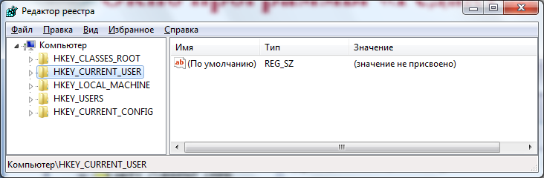
Окно программы «Редактор реестра»

Slide 17
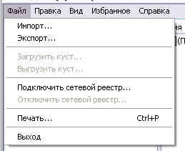
Меню «Файл» программы «Редактор реестра»

Slide 18
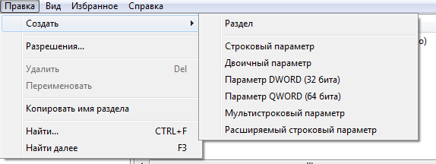
Меню «Правка» программы «Редактор реестра»

Slide 19
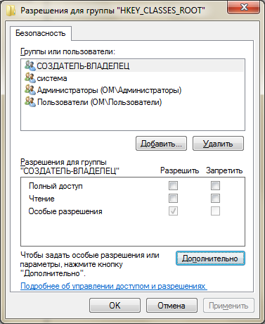
Окно установки разрешений программы «Редактор реестра»

Slide 20
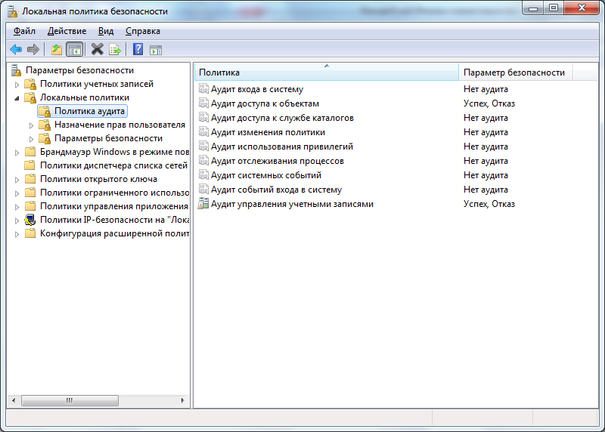
Аудит действий в отношении реестра (окно «Локальные параметры безопасности»)

Slide 21
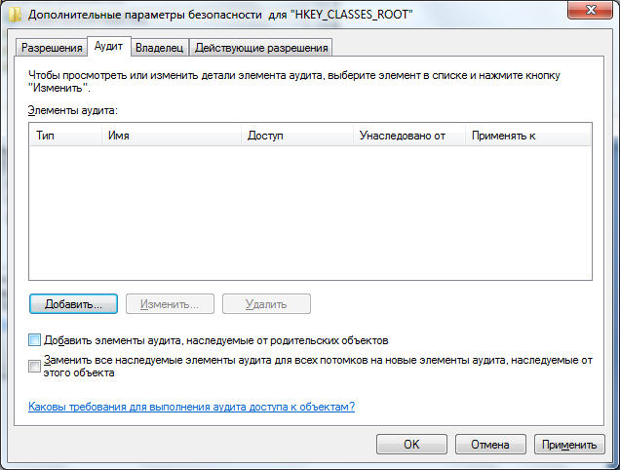
Аудит действий в отношении реестра (окно «Дополнительные параметры безопасности»| вкладка «Аудит»)

Slide 22
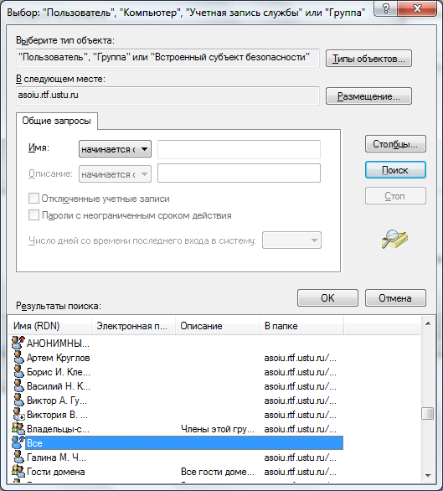
Аудит действий в отношении реестра (окно «Дополнительные параметры безопасности»| вкладка «Аудит»| Выбор пользователей )

Slide 23
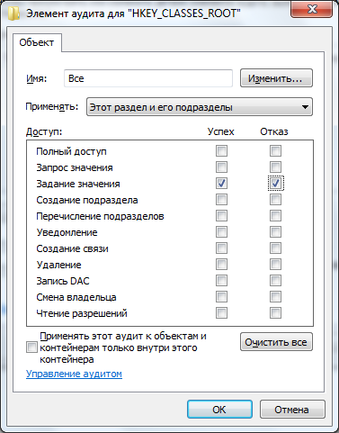
Аудит действий в отношении реестра (окно «Дополнительные параметры безопасности»| вкладка «Аудит»| Выбор действий)

Slide 24
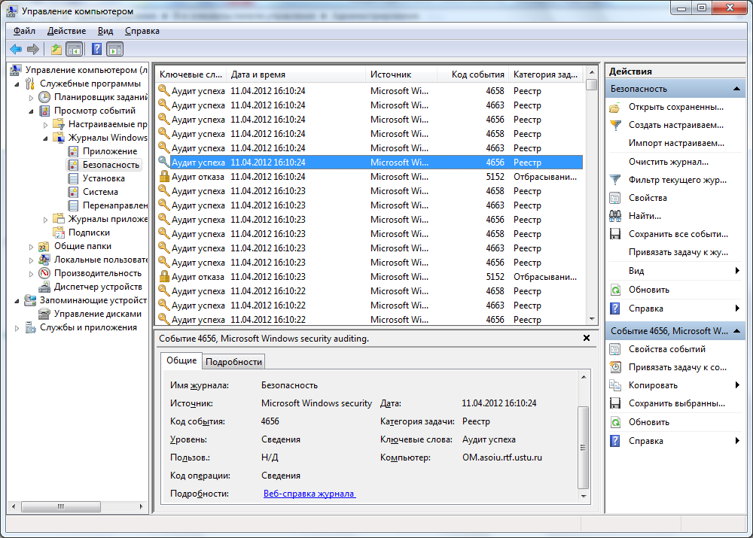
Аудит действий в отношении реестра (окно «Просмотр событий»)

Slide 25
Reg-файлы
Прежде чем приступать к каким-либо экспериментам с реестром, настоятельно рекомендуется создать его резервную копию, причем не полную копию реестра, а только копию того раздела (ключа), который подвергается модификации.
Это делается с помощью так называемых заплаток реестра (registry patch), представляющих собой текстовые файлы с расширением *.reg, в которых сохраняются один или несколько разделов реестра. Заплатки реестра зачастую также называют REG-файлами.

Slide 26
Создание Reg-файлов
Создание Reg-файлов производится с применением редактора реестра
Для этого запускается редактор реестра и выделяется тот раздел реестра, который необходимо сохранить в виде файла. Далее в строке меню следует выбрать Файл –> Экспорт…
Другой вариант — щелкнуть правой кнопкой мыши на нужном разделе реестра и в ниспадающем меню выбрать пункт Экспортировать.

Slide 27
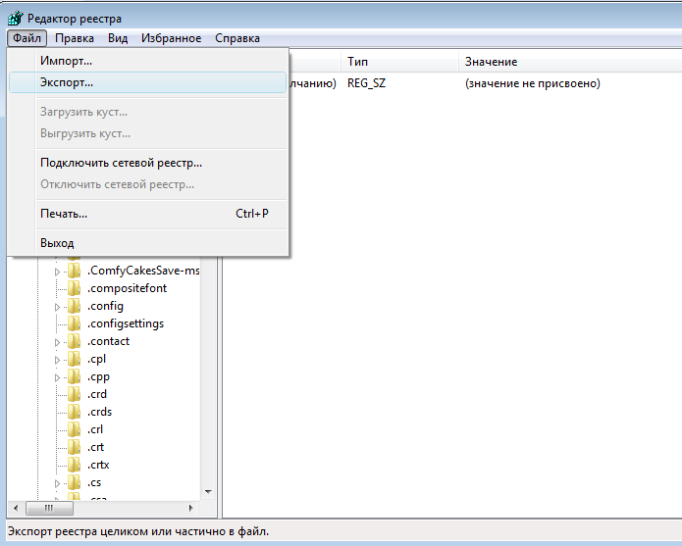
Создание Reg-файлов

Slide 28
Reg-файлы
После создания файла (экспортирования) раздела реестра с REG-файлом можно работать, как с обычным текстовым файлом, используя для этого стандартные текстовые редакторы (например, Блокнот).
Для восстановления значения какого-либо раздела реестра по имеющемуся файлу достаточно два раза щелкнуть мышью по REG-файлу — его содержимое будет автоматически добавлено внутрь реестра. Кроме того, при запущенном редакторе реестра можно в его строке меню выбрать Файл –> Импорт…, а затем указать REG-файл, который требуется импортировать.
Импортировать REG-файл в реестр можно и из командной строки. К примеру, если REG-файл имеет имя file.reg, то для его импортирования необходимо выполнить команду: regedit /s file.reg.

Slide 29
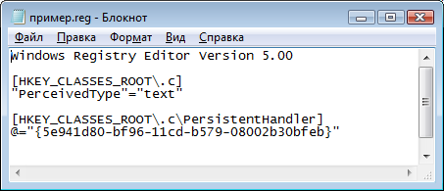
Пример содержимого Reg-файла

Slide 30
Команда Reg
Для работы с реестром из командной строки существует команда REG, которая имеет следующий синтаксис:
REG операция список_параметров
Применение данной команды позволяет производить с реестром следующие операции: QUERY, ADD, DELETE, COPY, SAVE, RESTORE, LOAD, UNLOAD, COMPARE, EXPORT, IMPORT.
Для того чтобы узнать синтаксис каждой из этих операций, достаточно набрать в командной строке команду REG операция /?, где операция — одна из перечисленных операций.

Slide 31
Автоматический вход в систему
Существует возможность автоматического входа в Windows, минуя экран приветствия, когда приходится указывать имя пользователя и пароль.
Для автоматического входа в систему в разделе реестра HKLM\SOFTWARE\Microsoft\ Windows NT\CurrentVersion\Winlogon требуется изменить значение параметра AutoAdminLogon типа REG_DWORD, установив его равным 1
аналогичная процедура в Windows XP производится в другом разделе реестра — HKLM\SOFTWARE\Microsoft\ Windows\CurrentVersion\Winlogon.
Кроме того, в том же разделе реестра необходимо задать значения строковых параметров DefaultUserName и DefaultPassword — первое из них соответствует имени пользователя, а второе задает пароль пользователя.
Если компьютер входит в состав домена, то придется задать также имя сетевого домена в строковом параметре DefaultDomainName.
Отметим, что при автоматическом входе в систему любой пользователь, получивший доступ к компьютеру, может узнать пароль, хранящийся в реестре в открытом виде.

Slide 32
Автозагрузка программ
Все параметры автозагрузки программ содержатся в разделе реестра HKLM\Software\ Microsoft\Windows\CurrentVersion, внутри которого имеются подразделы Run, RunOnce с включенными в них строковыми параметрами, отвечающими за запуск программ. Название параметра может быть произвольным (обычно оно совпадает с названием программы), а в качестве значения в этих параметрах указывается путь к запускаемой программе.
В разделе RunOnce прописываются программы, которые запускаются всего один раз. (Например, при установке новых программ некоторые из них прописывают туда ключи, указывающие на какие-либо настроечные модули, которые запускаются сразу после перезагрузки компьютера). Для удаления той или иной программы из автозапуска достаточно удалить соответствующий параметр из раздела Run.
К примеру, в разделе Run может находиться параметр ICQ Lite со значением C:\Program Files\ICQLite\ICQLite.exe — minimize, отвечающий за автоматический запуск ICQ при старте компьютера. Если вы не хотите, что бы ICQ стартовала автоматически, то данный параметр можно удалить.

Slide 33
